Slide 1
Erhverv og uddannelsesretninger i Tyskland
Vocational Education
and Training in Germany

Slide 2
Indhold
Arbejdsmarkedet i Tyskland
De tyske kvalifikationsrammer (DQR)
To slags grundlæggende erhvervsuddannelse
Erhvervsuddannelse med både teori og praksis
Boglige uddannelser
Muligheder for efteruddannelse og karriereudvikling
Notes:
Supplementary information:
Overall, approximately 51 % of the population have started a dual vocational training programme in their lifetime
According to the IAB Forum (2023), 85 % of graduates in 2020 were in employment subject to social insurance contributions.
The positive effect:
Youth unemployment in Germany is only around 5,7 % (2025)

Slide 3
















1. Arbejdsmarkedet i Tyskland
Landbrug, natur, miljø
Erhvervsliv, administration
Produktion, fremstilling
Trafik, logistik
Byggeri, arkitektur, landmåling
Tjenesteydelser
Metal, maskinproduktion
Sundhedsvæsenet
Elektronik
Social- og pædagogikområdet
IT, computer
Samfundsvidenskab, humaniora
Naturvidenskab
Kunst, kultur, design
Teknik, teknologi
Medier

Slide 4
2. De tyske kvalifikationsrammer (DQR)
Metode til indordning af kvalifikationerne i det tyske uddannelsessystem
Retning og transparens
for kvalifikationer og
kompetencer
Otte niveauer, der svarer til de europæiske kvalifikationsrammer (EQR)
muliggør international sammenlignelighed
sikrer arbejdskraftens bevægelighed i Europa
Notes:
Difference between the EQF/DQR
EQF
Each of the 8 levels describes 3 “columns”: knowledge / skills / responsibility and autonomy
Higher degree of abstraction than the DQR
A meta framework, overarching transparency instrument, aims to be able to relate different national education systems to one another.
DQR
Each of the 8 levels describes 4 “columns”. Professional competence: knowledge / skills. Personal competence: social competence / autonomy.
The aim is to map all the aspects of employability skills in a more appropriate way. The emphasis is placed on a holistic definition of competency.
Each reference level has a brief introductory text which summarises the requirements structure of the respective level (“level indicator”).
Expands and substantiates the EQF.

Slide 5
2. De tyske kvalifikationsrammer (Deutscher Qualifikationsrahmen, DQR)
Aktører i DQR: Oversigt
i fællesskab
Udvikling via
Yderligere aktører:
BMBFSFJ
KMK
videregående uddannelser og institutioner inden for
erhvervsuddannelse
institutioner inden for
arbejdsmarkedets parter og erhvervsorganisationer
Forbundsstatens og delstaternes DQR-koordineringsgruppe
(B-L-KG DQR)
eksperter i videnskab og praksis
DQR-arbejdsgruppen (AK DQR) drøfter beslutninger
over 100 eksperter har deltaget i arbejdsgruppen
siden maj 2013
Forbundsstatens og delstaterne DQR-koordineringsinstans
(B-L-KS DQR)

Slide 6
2. De tyske kvalifikationsrammer (DQR)
Aktører i DQR
Forbundsstatens og delstaterne DQR-koordineringsinstans
(B-L-KS DQR)
Funktion
National koordineringsinstans for indførelse af de europæiske kvalifikationsrammer (EQR) i Tyskland
Opgaver
Understøttelse af implementeringen af DQR
Tilsyn med tildeling af kvalifikationer for at sikre konsekvens
Udarbejdelse af oversigten over tildelte kvalifikationer
Oplysninger om aktuel udvikling
Medlemmer
Forbundsministeriet for uddannelse, familie, pensionister, kvinder og børn (BMBFSFJ)
Forbundsministeriet for erhverv og energi (BMWE)
Kulturministerkonference (KMK)
Erhvervsministerkonference (WMK)
Institution
Fælles beslutning truffet af forbundsstaten og delstaterne (1. maj 2013)
Notes:
ESG – Environment, (Umwelt), Social (Soziales), Governance (Unternehmensführung)
§ ESG sind drei Verantwortungsbereiche von Unternehmen
§ ESG kann auch als Rahmenwerk verstanden werden, um die Performance von Unternehmen im Bereich Nachhaltigkeit zu beurteilen

Slide 7
2. De tyske kvalifikationsrammer (DQR)
Aktører i DQR
DQR-arbejdsgruppe
(AK DQR)
Central platform
inddragelse af alle relevante aktører inden for
almendannelse
videregående uddannelse
erhvervsuddannelser, både grundlæggende og efteruddannelse
arbejdsmarkedets parter og erhvervsorganisationer
videnskab og praksis
Opgaver
forberedelse af alle vigtige beslutninger til udvikling og gennemførelse af DQR
samarbejde med udgangspunkt i konsensusprincippet

Slide 8

2. De tyske kvalifikationsrammer (DQR)
Kvalifikationsmetode
Forløb i forhold til formelle kvalifikationer
Forløb i forhold til ikke-formelle kvalifikationer
Den kompetente statslige/offentligretlige institution (f.eks. med ansvar for eksamensregler, uddannelsesregler, læseplaner) indsender et forslag til klassificering
Der er aftalt en særlig fordelingsmetode
Processen befinder sig i øjeblikket i implementeringsfasen
Kontrol udført af forbundsstatens og delstaternes DQR-koordineringsinstans
Forslaget indgives af udbyderen af uddannelsen
(som regel privatretlige eller offentligt finansierede organisationer samt aktører fra civilsamfundet)
Inddragelse af DQR-arbejdsgruppen for at sikre sammenhængen i den samlede struktur

Slide 9
2. De tyske kvalifikationsrammer (DQR)
DQR-deskriptorer
Niveau | Viden | Færdigheder | Sociale kompetencer | Selvstændighed
1 | almen basisviden | udførelse af simple opgaver efter anvisning | grundlæggende samarbejde i velkendte situationer | primært under supervision
2 | grundlæggende faglig viden på et område | kan følge simple regler, fundamental problemløsning | kan arbejde i overskuelige grupper | delvist selvstændigt med støtte
3 | bred og grundlæggende faglig viden | løse rutineopgaver og anvende metoder | samarbejde og sparring med andre | selvstændig ageren i velkendte situationer
4 | udvidet og dybtgående faglig viden | metodisk udførelse af opgaver, kan løse velkendte problemer | koordinering af arbejdsprocesser, kommunikation i team | selvstændig og ansvarlig i faste rammer
5 | integreret faglig viden, grænseflader til andre områder | udførelse af komplekse opgaver, kan overføre viden til andre områder | supervision og vejledning af andre | ansvarlig for egne lærings- og arbejdsprocesser
6 | dybtgående faglig viden eller bred videnskabelig viden | analyse af komplekse problemer, udvikling af løsningsstrategier | ansvarlig i teams, projektledelse | en høj grad af selvstændighed og ansvarlighed
7 | højt specialiseret, tværfaglig viden | forskning, udvikling og udformning af nye projekter | faglig ledelse, tilpasning af kompleks diskurs | selvstændigt ansvar for komplekse projekter
8 | komplet specialiseret, forskningsbaseret viden på højeste niveau | innovation og udvikling af nye teorier og metoder | førende i erhvervsmæssige og faglige fællesskaber | højeste grad af autonomi, ansvarlig for videreudvikling af viden og praksis

Slide 10
2. De tyske kvalifikationsrammer (DQR)
Oversigt efter kompleksitetsniveau og aktivitetstype
DQR 1-2
DQR 3
DQR 4
ingen uddannelse – simple opgaver som medhjælper
både teori og praksis (= erhvervsuddannelse) med læreplads (2 år)
både teori og praksis (= erhvervsuddannelse) med læreplads (3-3,5 år)
f.eks. landarbejder, køkkenmedhjælper/hjælpekok, ufaglært tjener, arbejdsmand*
f.eks. faglært inden for hotel- og restaurationsbranchen, faglært lagermedarbejder, tømrer med 2-årig uddannelse, sælger, fagperson inden for metalteknik*
f.eks. landmand, kok, lager-/logistikmedarbejder, elektromekaniker inden for køleteknik, anlægstekniker*
eller: boglige uddannelser (fuldtid)
f.eks. landbrugsteknisk assistent, fødevareteknisk assistent, assistent inden for hotelmanagement, teknisk/kommerciel assistent inden for bygningsservice, assistent inden for elektromekanik − med speciale i vedligeholdelse og service*
* De nævnte erhverv, der er inden for samme erhvervsområde, bygger ikke nødvendigvis videre på hinanden.
Det drejer sig f.eks. om erhverv på forskellige kvalifikationsniveauer inden for det pågældende erhvervsområde.
Notes:
DQR – general education qualifications
Lower secondary school leaving certificate – DQR 2
Intermediate secondary school leaving certificate – DQR 3
University of applied sciences entrance qualification, subject-restricted higher education entrance qualification, general higher education entrance qualification – DQR 4
Bachelor’s degree (degree from a university of applied sciences, state examination) – DQR 6
Master’s degree (Diplom from a university, Magister degree, state examination) – DQR 7
Doctorate and equivalent arts qualifications – DQR 8

Slide 11
2. De tyske kvalifikationsrammer (DQR)
Oversigt efter kompleksitetsniveau og aktivitetstype
DQR 5
DQR 6
specialiseret
videreuddannelse
videreuddannelse
til mellemlederniveau
eller: teknisk
videreuddannelse
f.eks. certificeret specialist −
IT-specialist, servicetekniker, ernæringsassistent, servicemontør
i vindmølleindustrien,
ergoterapeut med speciale i boligindretning og certificeret af erhvervsorganisation
f.eks. professionsbachelor,
mellemlang uddannelse inden for landbrug, køkken, restaurant eller elektroteknik
f.eks. professionsbachelor, jordbrugstekniker, levnedsmiddeltekniker,
elinstallatør
eller: videreuddannelse på handelsområdet
eller: akademisk uddannelse på bachelorniveau
eller på en højere læreanstalt eller et universitet
f.eks. professionsbachelor, landbrugsøkonom med speciale i regnskab, erhvervsøkonom, industriøkonom, medie- og forlagsøkonom eller bogholder
* De nævnte erhverv, der er inden for samme erhvervsområde, bygger ikke nødvendigvis videre på hinanden.
Det drejer sig f.eks. om erhverv på forskellige kvalifikationsniveauer inden for det pågældende erhvervsområde.

Slide 12
2. De tyske kvalifikationsrammer (DQR)
Oversigt efter kompleksitetsniveau og aktivitetstype
DQR 7
DQR 8
avanceret
videreuddannelse
eller: akademisk kandidatstudie på en højere læreanstalt eller et universitet
Doktorgrad
på et universitet
f.eks. professionsmaster, teknisk erhvervsøkonom, handelsøkonom, certificeret pædagog*
f.eks.. Master of Science (M. Sc.) landbrugsvidenskab*
Ffeks. doktorgrad i landbrugsvidenskab (dr. agr.), doktorgrad i økonomi (dr. oec.),
doktorgrad i ernæring (dr. oec. troph.), doktorgrad i ingeniørvidenskab (dr. Ing.)*
* De nævnte erhverv, der er inden for samme erhvervsområde, bygger ikke nødvendigvis videre på hinanden.
Det drejer sig f.eks. om erhverv på forskellige kvalifikationsniveauer inden for det pågældende erhvervsområde.
Notes:
The terminological differences between the Universities of Applied Sciences and other institutes of higher education have become very unclear.
Fachhochschule / FH = Hochschulen für Angewandte Wissenschaften / HAW = university of applied sciences
Usually a wider range of subjects
Other “institutes of higher education” = universities
The main difference legally is that universities offer doctorates.

Slide 13


3. To slags grundlæggende erhvervsuddannelse
uddannelse med både teori og praksis
boglig uddannelse
70 % praktik − 30 % erhvervsskole
lærlingeløn
underlagt forbundsstatens lovgivning
324 erhverv*, heraf ca.:
  130 håndværksfag
  250 tekniske erhverv inden for industrien eller naturvidenskaben (der er et vist overlap med håndværksfagene)
  50 merkantile erhverv
omfatter ofte praktikforløb i virksomheder
aflønnet inden for sundhedssektoren/ellers til dels ulønnet eller med brugerbetaling
underlagt lovgivningen i delstaterne:
ca. 70 erhverv inden for:
  Teknik
  Fremmedsprog
  Design
  Merkantile erhverv
  Sundheds- og socialvæsen, personlig pleje
* delvise overlapninger
Notes:
Teaching now also frequently takes place in the form of scheduled blocks.
Cooperative training
A company which is unable to offer all training contents joins forces with one or more partner companies to deliver training together.
Overall responsibility for the training rests with the coordinating company, with which the trainee concludes a contract. The coordinating company also pays the training allowance.
Trainees must work and learn at the partner company for at least six months during the training.
As well as being concluded between companies, cooperation arrangements can also be made between a company and a training provider.

Slide 14

4. Erhvervsuddannelse med både teori og praksis
Håndværksfag
130 erhverv, hovedsageligt inden for de forskellige erhvervsorganisationers ansvarsområde på følgende områder:
Træfagene
Bygge- og anlægsfagene
Elektro- og metalfagene
Beklædnings-, tekstil- og læderfagene
Glas-, papir-og keramikfagene samt diverse
Kemi og rengøringsbranchen
Sundhed og personlig pleje
Levnedsmiddelfagene
Adgangskrav: ingen formelle begrænsninger
uddannelsesvirksomheden bestemmer, hvilken skolemæssig baggrund ansøgerne skal have
cirka 25 % af alle lærlinge er beskæftigede i håndværksfagene

Slide 15

4. Erhvervsuddannelse med både teori og praksis
Tekniske erhverv inden for industrien eller naturvidenskaben
ca. 250 fag (hvoraf nogle er håndværksfag), hvor man uddannes i industrivirksomheder eller andre store virksomheder.
Eksempler:
Anlægstekniker
Bioanalytiker
Laborant
Driftstekniker
Jern- og metalarbejder
Maskin- og anlægsoperatør
Elektromekaniker
Produktionsteknolog/in
Materialetekniker
Adgangskrav: ingen formelle begrænsninger
uddannelsesvirksomheden bestemmer, hvilken skolemæssig baggrund ansøgerne skal have
cirka 60 % af alle lærlinge uddanner sig i et teknisk erhverv inden for industrien eller naturvidenskaben
Notes:
Tallene for håndværksfagene samt de tekniske erhverv inden for industrien eller naturvidenskaben udgør ikke 100 % i alt, da kategorierne delvist overlapper hinanden / The values of craft trade occupations + industrial and technical occupations do not add up to 100% because the categories sometimes overlap.

Slide 16

4. Erhvervsuddannelse med både teori og praksis
Merkantile erhverv
50 erhverv (alt efter metode) eller mere. Eksempelvis inden for følgende områder:
Handel (detail-, engros- og udenrigshandel, industrien)
Kontor og administration
Økonomi, finans og jura (bank- og forsikringsområdet
samt retsvæsenet)
Sundhedsmanagement
Logistik og transport (speditions- og logistiktjenester)
Ejendomssektoren
Hotel og gastronomi
Rekreation og turisme
Adgangskrav: ingen formelle begrænsninger
uddannelsesvirksomheden bestemmer, hvilken skolemæssig baggrund ansøgerne skal have
en ungdomsuddannelse er ofte påkrævet som minimum

Slide 17

5. Boglige uddannelser
Erhverv inden for sundhedsfaget
De kan opdeles på følgende måde:
regulerede erhverv ➔ må kun udøves af personer, der har gennemført en uddannelse, der er godkendt af de off. myndigheder
  områder:
    Pleje, redningstjeneste og fødselshjælp
    Assistentjobs inden for det medicinske-tekniske område
    Fysiske behandlinger og sprog
  andre områder:
    Merkantile erhverv/sundhedsmanagement
    Håndværk inden for sundhedsområdet
Uddannelseslængde: typisk tre år
Adgangskrav: grundskolens udvidede afgangseksamen
Ud over klassiske pleje- og behandlingsfag: f.eks. logopædi, ergoterapi, fysioterapi og endda erhverv såsom ambulanceassistent, fodterapeut og diætist.

Slide 18
5. Boglige uddannelser
Yderligere erhverv:
cirka 50 erhverv med meget praktik, f.eks. inden for følgende områder:
Medieteknisk assistent
Apoteksassistent eller assistent inden for kemi eller biologi
IT-assistent
Skibsassistent
Økonomiassistent
EU-forvaltningsassistent
Eksportsekretær
Fagfolk til hotelledelse
Medhjælper i plejesektoren
Sosu-assistent
Kreative fag (f.eks. keramiker eller designer)
Erhverv inden for sportsfaget (f.eks. cirkusartist, danser eller idrætslærer)
Uddannelsens varighed: et til tre år (alt efter om det er en fuldtids- eller deltidsuddannelse)
Adgangskrav: fortrinsvist grundskolens udvidede afgangseksamen

Slide 19

5. Boglige uddannelser
Mulige veje til videregående uddannelser
Certificeret specialist [DQR 5]
Professionsbachelor [DQR 6]
Professionsmaster [DQR 7]
400 undervisningstimer
især inden for IT
DQR 4 er adgangsgivende
minimum 1.200 undervisningstimer
Udlært håndværker
  1-3,5 år
  fuldtids- eller deltidsuddannelse
Tekniker
  varierende varighed
  fuldtids- eller deltidsuddannelse
Erhvervsøkonom
  varierende varighed
  fuldtids- eller deltidsuddannelse
DQR 6 er adgangsgivende
minimum 1.600 undervisningstimer
Notes:
Example occupations
Certified Professional Specialist [DQR 5]
Certified Professional Specialist for foreign
language communication
Certified Professional Specialist for
building system integration
Certified Professional Specialist for
energy, energy efficiency and energy
management
Bachelor Professional [DQR 6]
Bachelor Professional of Accounting
Bachelor Professional in Event Technology
Bachelor Professional in Media
Master Professional [DQR 7]
Master Professional in Business Management
Master Professional in Restoration in the Craft Trades Sector
Master Professional of Vocational Training
Master Professional of IT Business Engineering

Slide 20
6. Muligheder for efteruddannelse og karriereudvikling
Skift til en akademisk uddannelsesretning
Skift fra en erhvervsuddannelse til en akademisk uddannelse UDEN videregående uddannelse som adgangskrav
Adgangskravet er erhvervsuddannelse samt videreuddannelse
  f.eks. svendebrev fra et håndværksfag (professionsbachelor) eller tilsvarende gennemført efteruddannelse efter BBiG eller HwO eller inden for de sundhedsprofessioner, der er reguleret af delstatslovgivningen
  Generelt adgangsgivende til videregående uddannelser
En relevant erhvervsuddannelse og erhvervserfaring er adgangsgivende
  som minimum to års erhvervsuddannelse efterfulgt af mindst tre års erfaring inden for det fag, man er uddannet i, eller i et erhverv, der rent fagligt svarer til erhvervsuddannelsen
  i så fald er en vejledende samtale, en adgangsprøve eller et studiebesøg påkrævet
  adgang til en uddannelse, der fagligt svarer til erhvervsuddannelsen eller erhvervserfaringen

Slide 21
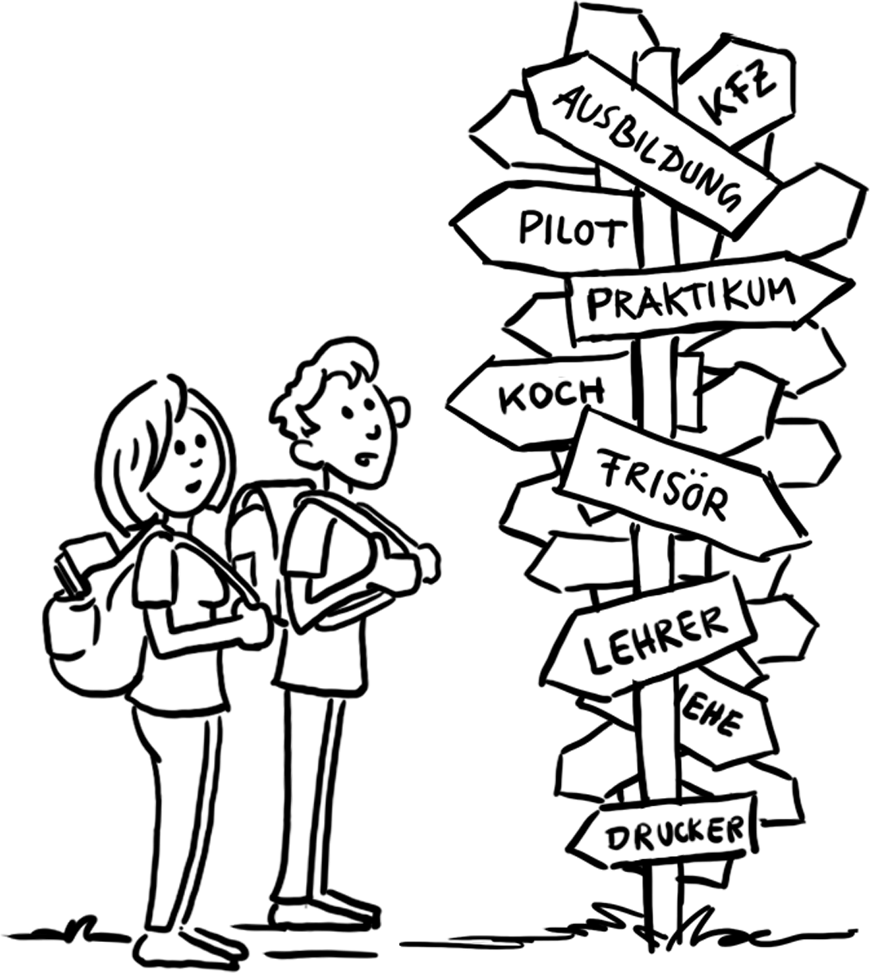
6. Muligheder for efteruddannelse og karriereudvikling
Andre muligheder for videreuddannelse
teoretisk uddannelse samt erhvervsuddannelser som efteruddannelse
omskoling
f.eks. med henblik på at kvalificere sig til mere komplicerede arbejdsopgaver
på aftenskole ved siden af arbejdet, på fuld tid på erhvervsskoler eller hos udbydere af uddannelser
kvalificering til et andet erhverv end det, man tidligere er udlært i og har udøvet
af helbredsmæssige eller arbejdsmarkedsmæssige årsager
der kan typisk skæres en tredjedel af uddannelsestiden pga. erhvervsuddannelsen

Slide 22
Yderligere oplysninger
På vores website kan du finde dette slideshow samt yderligere slideshows om erhvervsuddannelser i Tyskland samt det internationale samarbejde på erhvervsuddannelsesområdet:
www.govet.international
Kilder
BIBB-rapport (link)
Rapport fra BMBFSFJ om erhvervsuddannelser (link)
KMK (link)
BMFTR-dataportal (link)
Destatis-statistik om erhvervsuddannelser (link)

Slide 23
GOVET at BIBB

